Slide 1
Module Infectieziekten
Hoofdstuk 3.
Parasieten

Slide 2
3. Parasieten
Parasieten
Ecto-parasieten
Endo-parasieten
Infectieziekten
3. Parasieten

Slide 3
3.2 Parasieten
Parasiet = organisme dat zich voedt ten koste van een gastheer
Ectoparasieten
Leven OP het lichaam van hun gastheer
Vaak drager van andere ziekteverwekkers
Endoparasieten
Leven IN het lichaam van de gastheer
Voornamelijk wormen
Kunnen ernstige schade aanrichten in organen
Infectieziekten
3. Parasieten

Slide 4
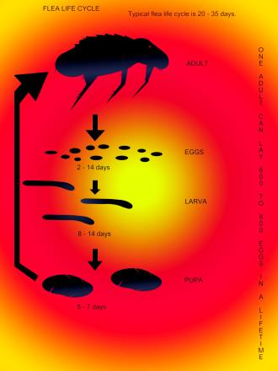
3.3 Ectoparasieten
Vlooien
Meestal kattenvlo
Komt voor bij o.a. hond, kat, mens, kip
Cyclus binnenshuis 3-4 weken
Kan hondenlintworm overdragen
Kan kattenkrabziekte overdragen
Verschijnselen
Jeuk / huidklachten
Soms bloedarmoede
In extreme gevallen mogelijk levensbedreigend
Infectieziekten
3. Parasieten

Slide 5
3.3 Ectoparasieten
Luizen
Plat en vleugelloos
Komt voor bij alle zoogdieren en vogels
Cyclus 4-6 weken
Kan hondenlintworm overdragen
Verschijnselen
Jeuk e.a. huidklachten
Soms bloedarmoede
Twee groepen
Bijtende luizen (mallophaga)
Zuigende luizen (anoplura)
Infectieziekten
3. Parasieten

Slide 6
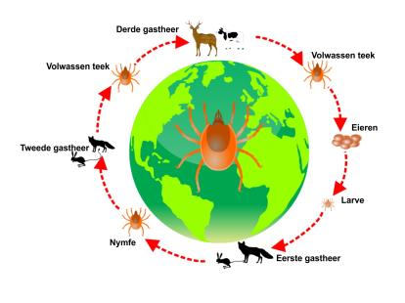
3.3 Ectoparasieten
Teken
Spinachtig
Monddeel (hypostoom)
Bloedmaaltijd nodig voor vervelling
Komen voor bij zoogdieren, vogels en reptielen
Kunnen ziekteverwekkers overdragen
Babesia
Ehrlichia
Ziekte van Lyme
Twee groepen
Harde teken – met schild
Zachte teken – zonder schild
Infectieziekten
3. Parasieten

Slide 7
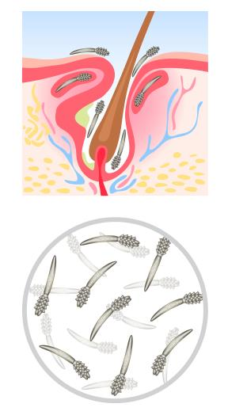
3.3 Ectoparasieten
Mijten
Spinachtig
Cyclus vergelijkbaar met teek
Maar geen bloedmaaltijd nodig voor vervellen
Komen voor bij zoogdieren en vogels
Vier groepen:
Schurftmijt – in de huid
Haarfollikelmijt – in de haarfollikels en talgklieren
Vachtmijt – in de vacht
Dermanyssus-soorten (rode bloedluis) – in de omgeving
Infectieziekten
3. Parasieten

Slide 8
3.3 Ectoparasieten
Zandvliegen
Soort muggen
Vnl. Middellandse zee gebied
Gevaarlijk voor de hond
Cyclus 4-6 weken
Kan Leishmania protozo overdragen
Infectieziekten
3. Parasieten

Slide 9
3.3 Ectoparasieten
Vliegenlarven
Vliegen leggen eitjes rond anus ➔larven
Vnl. bij dieren met wollige vacht – schapen en konijnen
Slechte hygiëne / verzorging
Larven veroorzaken ernstige schade – myasis
Euthanasie kan noodzakelijk zijn
Infectieziekten
3. Parasieten

Slide 10
3.4 Endoparasieten
Wormen
Platwormen (platyhelminthes)
Zuigwormen (trematoden)
Lintwormen (cestoden)
Rondwormen (nematoden)
Stekelsnuitwormen (acanthocephala)
Diagnostiek meestal via ontlastingsonderzoek
Infectieziekten
3. Parasieten

Slide 11
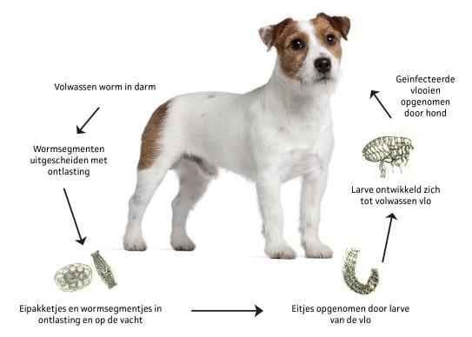
3.4 Endoparasieten
Zuigwormen (trematoden)
Leverbot (Fasciola hepatica )
Bladvormig
Mond=zuignap
Geen anus
Besmettelijk voor
Herkauwers
Konijn
Mens
Infectieziekten
3. Parasieten

Slide 12
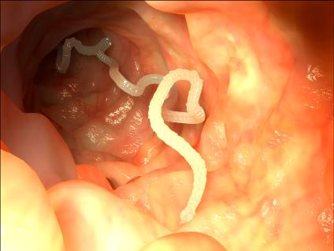
3.4 Endoparasieten
Lintwormen (Cestoden)
Soorten
Hondenlintworm (Dipylidium caninum)
Vossenlintworm (Echinococcus multicolaris)
Kop met zuignappen
Vormt lint van segmenten (proglottiden)
Leven in de dunne darm van de gastheer
Besmettelijk voor o.a. hond en kat
Infectieziekten
3. Parasieten

Slide 13
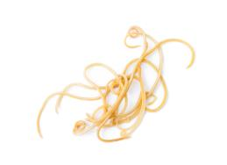
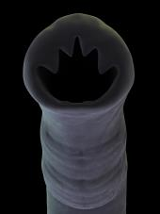
3.4 Endoparasieten
Rondwormen
Soorten
Spoelworm hond (Toxocara canis)
Spoelworm kat (Toxocara catis)
Zweepworm (Trichuris vulpis)
Haakworm (Uncinaria stenocephala )
Franse hartworm (Angiostrongylus vasorum)
Hartworm (Dirofilaria immitis)
Kort of juist heel lang
Leven in maagdarmkanaal gastheer
Infectieziekten
3. Parasieten

Slide 14
+ 3.4 Endoparasieten
Rondwormen bij andere diersoorten
Rund
Longworm (Dictyocaulus viviparus)
Kan dodelijk zijn
Schaap
Lebmaagworm (Haemonchus contortus)
Bloedarmoede, darminfecties, soms dodelijk
(Sier)vogels
Haarwormen (Capillaria soorten)
Maagdarmklachten, bloedarmoede
Infectieziekten
3. Parasieten

Slide 15
Verwerkingsvragen
Waarom zou je bij een vlooienbesmetting ook moeten ontwormen?
Wat is het gevaar van teken?
Hoe worden wormen onderverdeeld?
Infectieziekten
3. Parasieten
Notes:
Omdat vlooien de hondenlintworm kunnen overdragen
Kunnen ziekteverwekkers zoals babesia, ehrlichia en de ziekte van Lyme (Borrelia burgdorferi) overdragen
3 stammen: de platwormen (platyhelminthes), de rondwormen (nematoden) en de stekelsnuitwormen (acanthocephala). De platwormen worden weer onderverdeeld in de zuigwormen (trematoden) en de lintwormen (cestoden).

